Slide 3
পাঠ পরিচিতি
২০২১ সালের পরীক্ষার্থীদের এসাইনমেন্ট
বিষয়ঃ কুরআন মাজিদ ও তাজভিদ
(৫ম,৮ম সাপ্তাহ)
তারিখঃ ১৩/০৯/২০২১

Slide 4
পাঠ ঘোষণা
কুরআন মাজিদ ও তাজভিদের
৫ম এসাইনমেন্ট

Slide 5
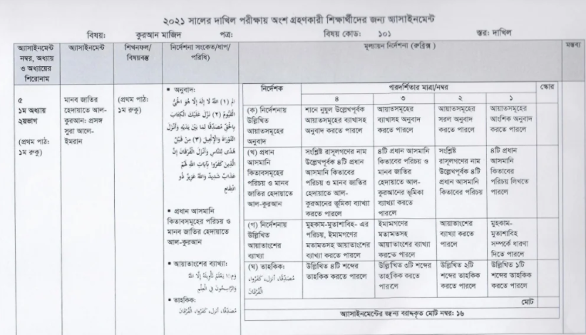
শিখনফল

Slide 16
সাথে থাকার জন্য ধন্যবাদ
السلام عليكم ورحمة الله

